Slide 1
پاورپوینت تحلیل ساختمان مرکزی کارخانه BMW

Slide 2
معرفی ساختمان مرکزی کارخانه BMW
معمار ساختمان مرکزی بی‌ام‌و
کانسپت
فضاها
متریال
تصاویر
پلان ساختمان مرکزی کارخانه BMW
منابع

Slide 3
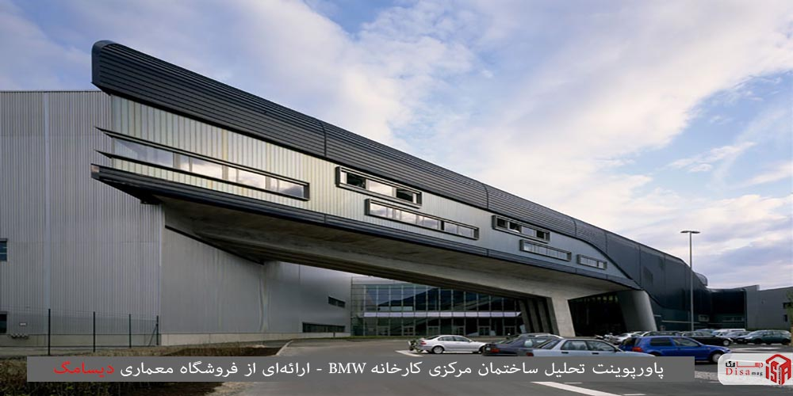

Slide 4
معرفی ساختمان مرکزی کارخانه BMW
کارخانه تولیدی جدید کمپانی بی‌ام‌دبلیو، مفهوم متفاوتی از تولید وسایل نقلیه را به نمایش می‌گذارد. این کارخانه، فرایند ساخت و ساز را با فعالیت‌های روزانه کارگران در محیط سازه تلفیق می‌کند. خانه موتور آلمان که همواره به درخشش نام تجاری خود می‌بالد، یک چشم انداز ظریف و وسوسه انگیز را در راستای ساخت فضاهای قابل توجه مدرن، دفاتر، کارگاه‌ها و دفتر مرکزی خود بدان اختصاص داده است.

Slide 5
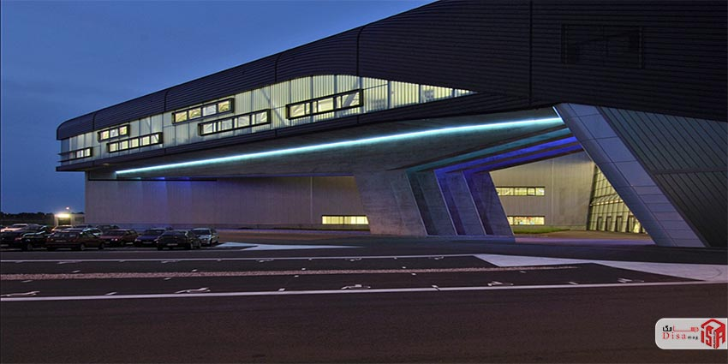

Slide 6
معرفی ساختمان مرکزی کارخانه BMW
بخش عمده‌ای از سازه ساختمان مرکزی کارخانه BMW، از همان طراحی‌های صنعتی و سبک نمای خارجی کارخانه‌های دیگر بی‌ام‌دبلیو بهره می‌برند؛ با این حال، در مرکز این کارخانه‌ها، ساختاری منحصر به فرد توسط گروه معماری زاها حدید و پاتریک شوماخر بنا نهاده شده است. این مرکز اداری و ارتباطاتی، طراحی مدرن معماری را با قابلیت‌ها و توانایی‌های عالی ترکیب نمودهاست. در واقع، ساختمان مرکزی کارخانه بی‌ام‌دبلیو، زمینه تولید را فراهم نموده، ارتباطات لازم را با بخش های مختلف فراهم می‌کند و فضاهای لازم را برای ایجاد تعاملات لازم بین کارگران و یا کارگران با بازدیدکنندگان از کارخانه ایجاد می‌نماید.

Slide 7
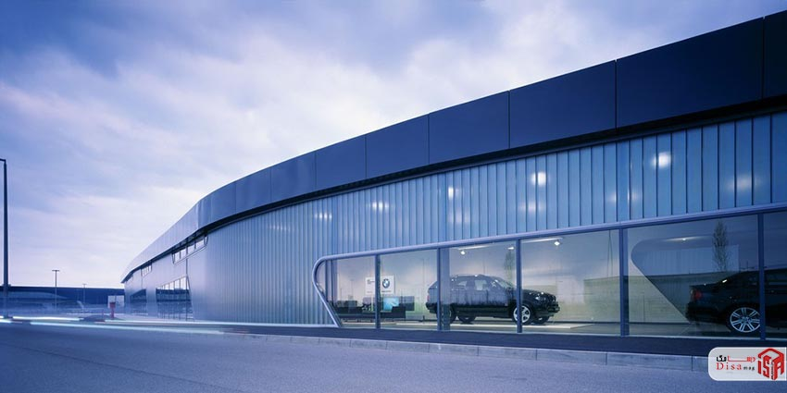

Slide 8
معرفی ساختمان مرکزی کارخانه BMW
برای ارائه طرحی مناسب جهت ساخت ساختمان مرکزی کارخانه BMW، رقابتی برگزار گردید که در مجموع ۲۴ پیشنهاد را دریافت کرد و در نهایت، طرح زاها حدید، به اتفاق بیشتر آرای اعضای هیئت ژوری که از میان نمایندگان بی‌ام‌دبلیو و کارشناسان معماری انتخاب شده بود، تایید و انتخاب گردید. در جایگاه دوم، پیشنهاد استودیوی Lab Architecture و در جایگاه سوم، طرح پیتر کولکا و پیتر کولسکا قرار داشت. در سال ۲۰۰۵ میلادی، ساختمان مرکزی کارخانه بی‌ام‌دبلیو، جایزه معماری آلمان را به عنوان یکی از معتبر ترین سازه‌های معماری این کشور از آن خود نمود. ساختمان مرکزی کارخانه BMW، در زمینی به مساحت ۲۵۰ هکتار واقع شده است و تنها ۲۰ هکتار آن به ساختمان کارخانه اختصاص دارد. در زمان سفارش پروژه نیز بخش‌های تولید و انبارهای ذخیره‌سازی، از قبل ساخته شده بودند؛ لذا ساختمان جدید در بخشی از زمین واقع شد که در مرکز سه دپارتمان دیگر کارخانه قراردارد

Slide 9
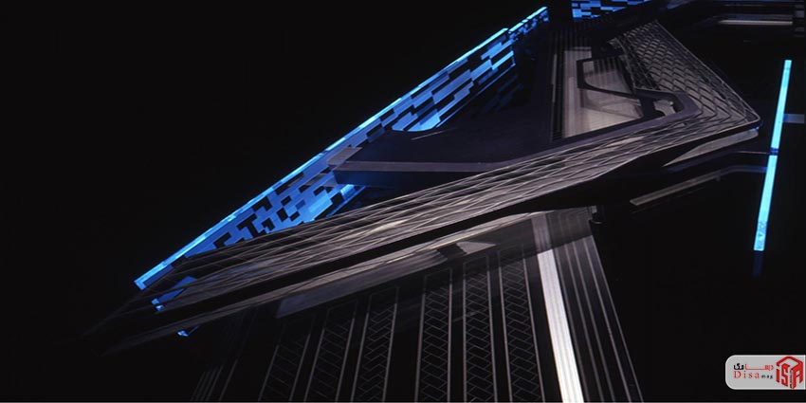

Slide 10
کانسپت
ساختمان مرکزی کارخانه BMW، با ایجاد چشم‌اندازی جدید از کار، در سری کارخانجات این کمپانی، دارای زمینه‌های مدیریتی و مونتاژ یکپارچه است؛ لذا در هر نقطه‌ای از ساختمان که باشید می‌توانید وسایل نقلیه‌ای را که ریلوار، یکی پس از دیگری در خط مونتاژ حرکت می‌کنند مشاهده نمایید و این امر، برای هر کسی که در این کارخانه کار می کند، یادآور عنصر کلیدی موفقیت یعنی کیفیت تولید است. این همان هدفی بود که معمار پروژه برای محقق نمودن آن تلاش نمود

Slide 11
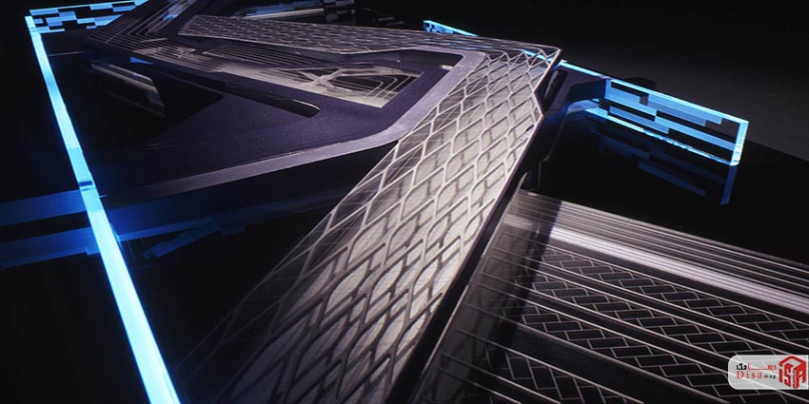

Slide 12
کانسپت
ساختمان مرکزی کارخانه بی‌ام‌دبلیو، کاملا روحیه جنبش و کار سازمانی را به تصویر میکشد. خطوط به کار رفته در ساخت آن که به سرعت حرکت نموده و فرار هستند، محوطه‌ای مملو از منحنی‌های روان و شبیه به خودروهای لوکس بی امو را در ذهن تداعی می‌سازد. در این راستا، معمار ساختمان مرکزی کارخانه بی‌ام‌دبلیو، زاها حدید، بیان داشته است که ایده جریان روان بسیار مهم است. این جریانات متنوع بوده و شامل جریانات منتقل شده از یک فضا به دیگر، جریان انرژی، اطلاعات و جریانات الهام بخش می‌باشند. از آنجا که جریان نقل و انتقال وسایل نقلیه، جریانی کاملا سیال و روان است، تمام جنبه‌های دیگر جریان تولید نیز از همین ویژگی برخوردار هستند

Slide 13
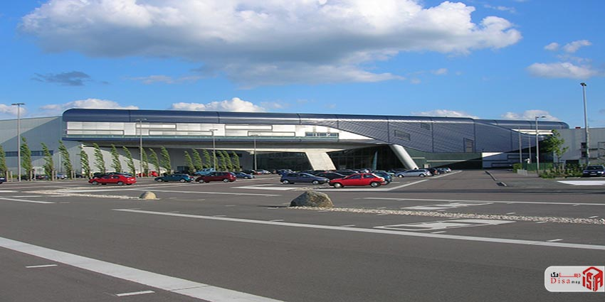

Slide 14
کانسپت
زمانی که مشخص شد طرح اصلی این کارخانه مبتنی بر حرکت وسایل نقلیه در لاین سراسری موجود در آن است و عنصر اصلی آن تلفیق دو جهان کاری تولیدی و اداری می‌باشد، عده‌ای با این طرح مخالفت ورزیدند؛ در واقع بسیاری فکر می‌کردند این طرح جنجال‌های زیادی را به راه خواهد انداخت. ساختمان مرکزی BMW به عنوان مقر اصلی تصمیمگیری کل مجموعه کارخانه عمل می کند که در آن، سه بخش عمده تولید یعنی بدنه، رنگ و مونتاژ با هم تلفیق می‌شوند، موضوعات مرتبط با فعالیت‌ها هماهنگ شده و به بخش‌های مربوطه جهت انجام دستورات فرستاده می‌شوند. علاوه بر این، این بخش به عنوان مدخل ورودی کارخانه نیز عمل می‌کند

Slide 15
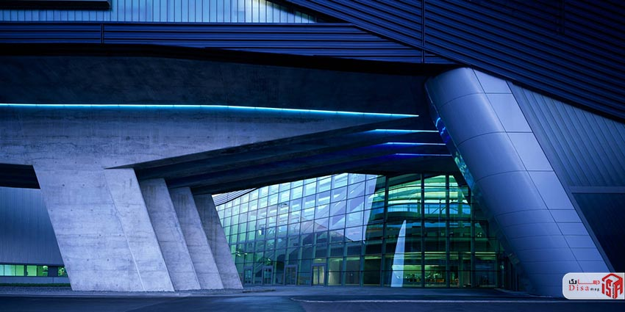

Slide 16
کانسپت
نمای خارجی ساخته شده از فولاد و شیشه، دسترسی به فضاهای داخلی و مشاهده فعالیت های انجام شده در این فضاها را امکان‌پذیر میکند. طراحی ساختمان مرکزی کارخانه بی‌ام‌دبلیو، تفسیر جدیدی از فضای دفتری باز، امکانات ارتباطی و شفافیت را به ارمغان می‌آورد. مشتری، هدف اصلی معماری صنعتی است و این معمار، توانسته به درستی و با بهره‌گیری از طرح‌های بی‌نظیر خود، عنصر زیبایی شناختی را به نحوی تفسیر نماید که با الزامات کارکردی مطابقت داشته باشد.

Slide 17
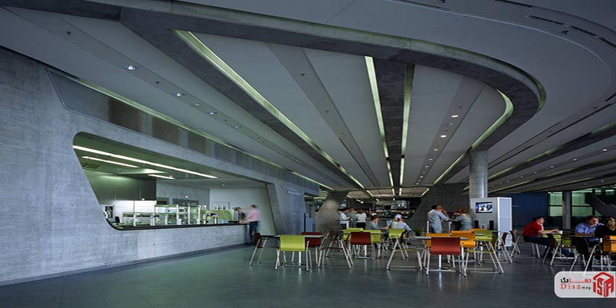

Slide 18
فضاها
ساختمان مرکزی کارخانه BMW، با سه حوزه تولید اصلی این کارخانه، به نحوی تلفیق گردیده که گویی با آن‌ها در هم تنیده شده است و لذا از این قسمت، می‌توان همه نواحی دیگر را به راحتی مشاهده نمود. ساختار اداری، بسان پلی برای ساختمان مرکزی عمل نموده و دو کارخانه دیگر را به این کارخانه متصل می‌کند و در انتها نیز حیاط کوچکی را تشکیل می‌دهد. ساختمان اداری که به عنوان یک شاهراه برافراشته، طراحی شده است، در سازه‌های بتنی عظیمی به شکل باله پشتیبانی میشود. ساختار داینامیک ساختمان مرکزی کارخانه بی‌ام‌و، سبب ساخت یک اتاق نشیمن به صورت طرحی یک بر شده است که نقطه ورود به مجموعه را شکل می‌دهد. بازدیدکنندگانی که به این کارخانه میآیند باید از محل نمایشگاه بگذرند و سپس از طریق محوطه پارکینگی که به صورت اریب، به ساختمان اصلی متصل شده است به سوی این ساختمان روانه شوند. پس از پارکینگ، دفتر پل قرار دارد که برای رسیدن به ورودی اصلی باید از آن گذر کنید

Slide 19
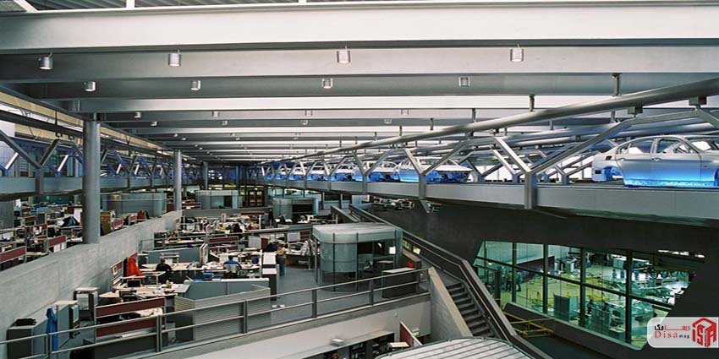

Slide 20
فضاها
مقیاس، اولین عنصر تاثیرگذار در درون ساختمان مرکزی کارخانه بی‌ام‌دبلیو به شمار می‌رود. این محوطه، یک فضای باز بسیار بزرگ است که فاقد هیچ دیوار مستقیمی می‌باشد. دفاتر همانند مجموعه‌ای از تراس‌های بتنی به نظر می‌آیند که همانند آبشار، سازماندهی شده‌اند. ردیف هایی از بدنه وسایل نقلیه بر روی نقاله‌های حمل و نقل اتوماتیک که در طول ۶۰۰ متر ساخته شدهاند جابجا می‌شوند. همان‌طور که هر خودرو در درون ساختمان مرکزی از بخش‌های مخصوص نصب بدنه، رنگ‌آمیزی، یا مونتاژ می‌گذرد، میتوان تمام مراحل را نظارت نمود. در بعضی موارد، خودروها قبل از این‌که در جهت جدیدی هدایت شوند، در گردونه‌ها متوقف شده و چرخانده می‌شوند. مهندسین و طراحان می‌توانند از پلت فرم‌های شیشه‌ای بازرسی خود در تراس برای تماشای بازوهای بزرگ اتوماتیکی که اجزا و فرم‌های مختلف را به وسایل نقلیه جوش می‌دهند استفاده نمایند.

Slide 21
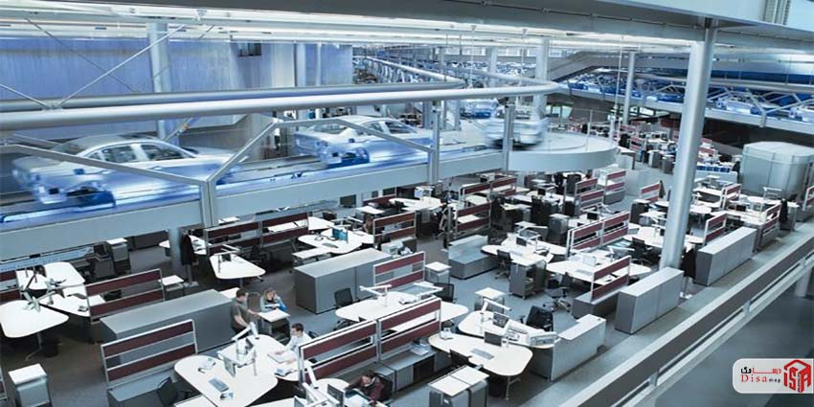

Slide 22
فضاها
در این سازمان که به صورت توالی پیش‌رونده عملیاتی رو به جلویی عمل می‌کند، جنبه‌های عمومی در سمت جلو و فعالیت های پشت صحنه در قسمت پشت جای میگیرند. محوطه اشغال شده جلویی در طبقه همکف تا نقطه داخلی، خالی شده و در این قسمت، طرح ساخت طبقه دوم به صورت مورب اجرا گردیده است. از این قسمت، نواری عبور میکند که اجازه می دهد وسایل نقلیه درست از جلوی چشمان بازدید کنندگانی که وارد لابی میشوند گذر کنند. حیاط‌های موجود در محوطه ساختمان مرکزی کارخانه BMW ، سبب می‌شوند که نور طبیعی برای سازه فراهم شود و اجازه می‌دهند که قلب عملیاتی این سازه، از بیرون قابل مشاهده باشد. برای افزایش شفافیت ساختمان، پانل‌های بتنی ساختاری با حیاط‌ها و سالن‌هایی مملو از شیشه‌های براق و سطوح صیقلی مرتبط شده‌اند. در حوزه‌های انتقال بین کانال‌های تولید و فضای عمومی، ساختمان اصلی به عنوان یک “واسطه” عمل می‌کند و تاثیر مثبتی بر روی چشم بیننده دارد

Slide 23
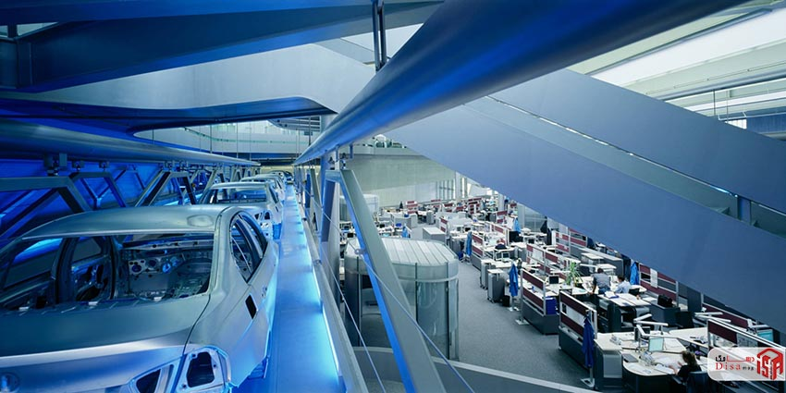

Slide 24
فضاها
برای طراحی داخلی ساختمان مرکزی کارخانه BMW، راه حل‌های خاصی مورد نیاز بود. به همین دلیل، کمپانی بی‌ام‌دبلیو، همکاری خود را با شرکت مبلمان اداری بنه (BENE) به منظور ارائه طرح یکپارچه‌ای برای مدل های کاتالوگ خود آغاز نمود. نمونه‌هایی نظیر صفحات تقسیم، که در یک نسخه واضح طراحی شده بودند، باعث ایجاد تماس بصری مستقیمی بین کارگران می‌شدند و همانند قلمرو محصوری در فضای اداری بزرگ عمل می‌نمودند. بنابراین، در این سازه، سایت‌های مجزایی ایجاد شدند که به صورت بصری با فضای اطراف خود ارتباط برقرار می‌کردند؛ لکن، یکی از چندین مدل کاتالوگ بنه که تغییری نکرده بود، اثاثیه mobile storage کدی بود. برای دفتر جدید این ساختمان نیز مراکز مطالعاتی مجزا و فضاهای کاملا عایق صدایی به منظور فراهم آوردن فضای لازم جهت نشست‌های مهم مدیران و کارکنان طراحی و ساخته شده‌اند.

Slide 25
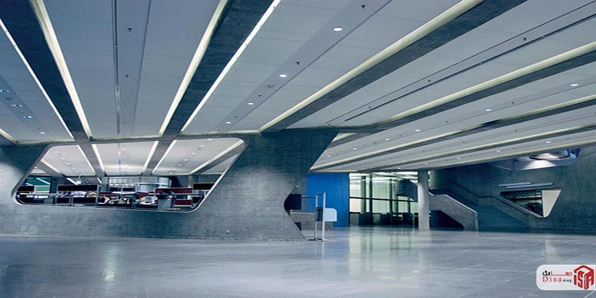

Slide 26
متریال
سه ساختمان اصلی کارخانه مرکزی BMW، توسط اتاقک‌های فلزی پیش ساخته ساخته شده‌اند. ساختمان مرکزی این کارخانه نیز دارای پوشش مشابهی است و گویی، ساختار فلزی شیارداری با میله‌های فولادی، این سازه را محکم در آغوش کشیده است، اما در گوشه‌های این سازه، لبه‌ها، اندکی منحنی شکل شده‌اند تا نگاه روانتری بدان ببخشند. همانند مرکز علوم فائنو، یکی دیگر از طرح‌های زاها حدید، در ساختمان مرکزی بی‌ام‌دبلیو نیز بتن خود متراکم شونده، برای تسهیل ایجاد اشکال رویایی به کار گرفته شد

Slide 29
